Slide 1
Управление проектами
Кашникова Инна Васильевна
К. ф.-м.н., доцент
Тел. 029-7799456
Kashnikava@bsuir.by

Slide 2
В начале 70-х замечательный ученый академик А.П.Ершов сказал : «Программист должен обладать способностью первоклассного математика к абстракции и логическому мышлению в сочетании с эдисоновским талантом сооружать все, что угодно, из нуля и единиц. Он должен сочетать аккуратность бухгалтера с проницательностью разведчика, фантазию автора детективных романов с трезвой практичностью экономиста».

Slide 3
ПОНЯТИЕ ПРОЕКТА
США, Институт Управления Проектами (PMI):
Проект - это временное предприятие, предназначенное для создания
уникальных продуктов, услуг или результатов.
Международная ассоциация управления проектами (IPMA):
Проект – целенаправленная деятельность временного характера,
предназначенная для создания уникального продукта или услуги.
Великобритания, Английская Ассоциация проект-менеджеров:
Проект - это отдельное предприятие с определенными целями, часто
включ. требования по времени, стоимости и кач-ву достигаемых результатов.
Мировой Банк, “Оперативное руководство” № 2.20:
Понятие “проект” обозначает комплекс взаимосвязанных мероприятий,
предназначенных для достижения, в течение заданного периода времени и при установленном
бюджете, поставленных задач с четко определенными целями.

Slide 4
Проект – это комплекс усилий, предпринимаемых с целью получения конкретных уникальных результатов в рамках отведенного времени и в пределах утвержденного бюджета, который выделяется на оплату ресурсов, используемых или потребляемых в ходе проекта

Slide 5
Основные признаки проекта
Проект направлен на достижение конкретных целей
Проект имеет ограниченную деятельность с определенным началом и концом
Проект в определенной степени неповторим и уникален
Дополнительные признаки проекта
Проект предполагает последовательную разработку, уточнение целей и планов
Проект предполагает координированное выполнение взаимосвязанных действий

Slide 6
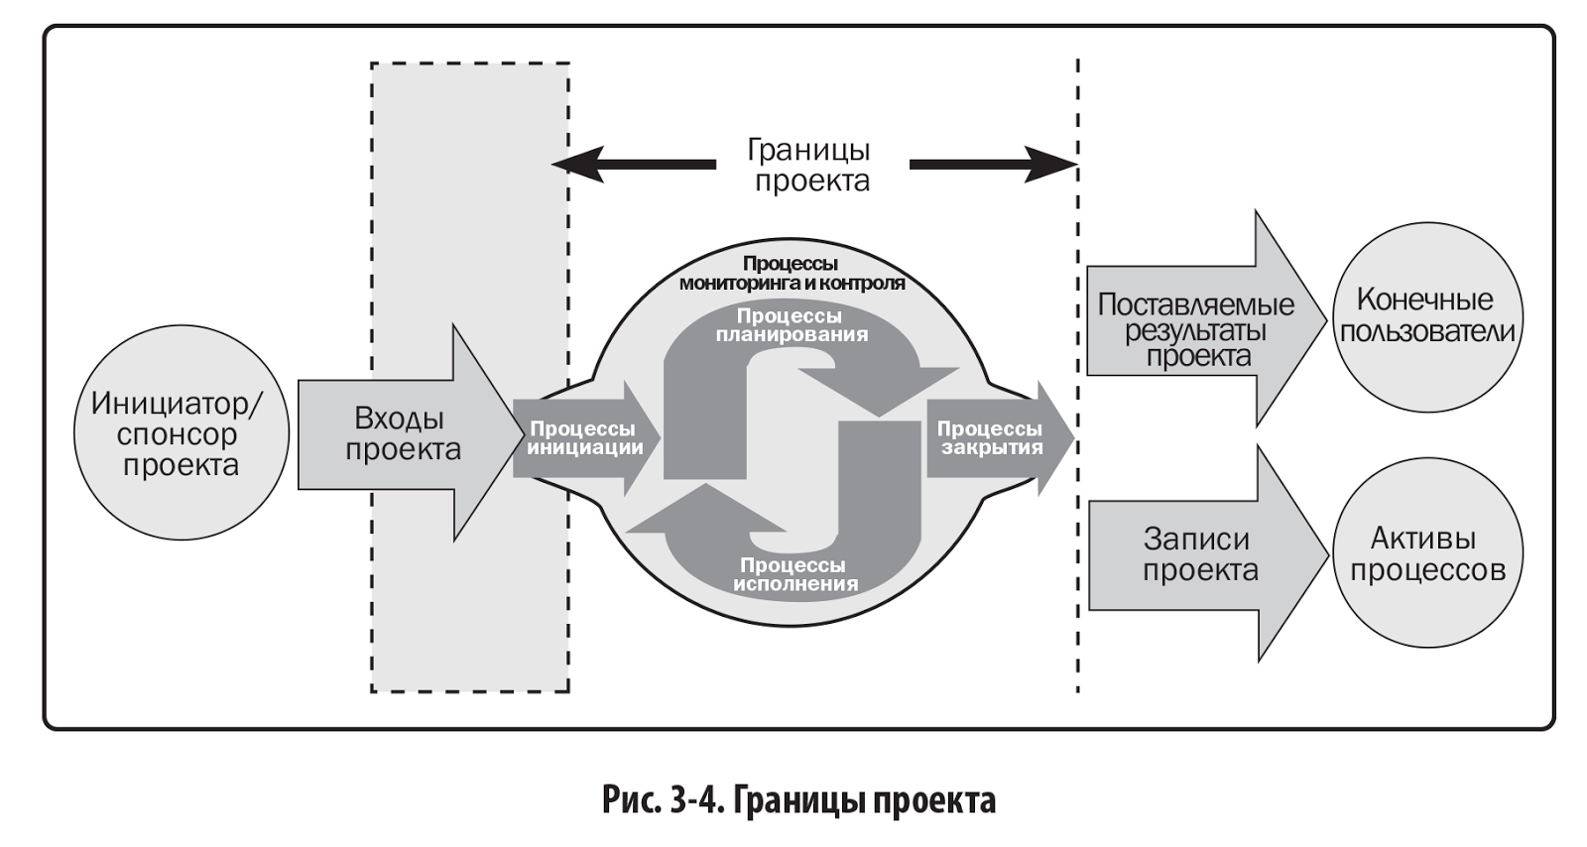
Границы проекта по PMBOK

Slide 7
Управление проектом – управленческая деятельность, направленная на достижение целей проекта с требуемым качеством, в рамках бюджета, в установленные сроки, при существующих ограничениях и неопределенности. Управление проектом предполагает создание временной динамичной организационной структуры для выполнения работ жизненного цикла проекта, привлечение необходимых ресурсов и технологий, а также применение управленческих знаний, опыта и специализированных методов и инструментов.

Slide 8
ЭВОЛЮЦИЯ УПРАВЛЕНИЯ ПРОЕКТАМИ
1900-1958 гг.
Трансформация проектного менеджмента, начало развития методологии
1958-1979 гг.
Распространение инструментов проектного менеджмента
1980-1994 гг.
Применение ИТ в проектном менеджменте
В НАСТОЯШЕЕ ВРЕМЯ
УП ПРИЗНАННАЯ МЕТОДОЛОГИЯ ДЕЯТЕЛЬНОСТИ ВО ВСЕХ РАЗЛИТЫХ СТРАНАХ

Slide 9
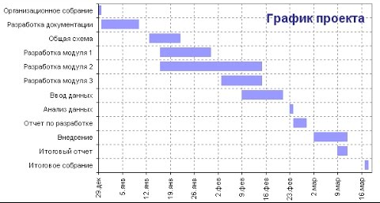
1910 год – Гант создал свои знаменитые диаграммы. Это столбчатые диаграммы, которые помогали визуально определить продолжительность и последовательность выполнения задач в проекте.

Slide 10
1937 год – Лютер Гулик разработал матричную структуру управления для ведения проектов. Согласно этой структуре один рабочий мог подчиняться двум менеджерам. Руководитель проекта ставил задачи, а функциональный руководитель определял, каким образом эти задачи стоит выполнять.
1953-1954 годы в США ВВС совместно с Комитетом по специальный проектам по вооружению США собрала воедино все известные на тот момент знания по управлению проектами.
1956 год – Создание метода Критического пути.
1956-1958 год – ВМС США изобрели технологию PERT. Специальная технология, которая используется при анализе сроков и ресурсов проектов.

Slide 11
1959 год – под воздействием NASA получило широкое распространение такое понятие, как жизненный цикл проекта.
1977 год – появление методов управления конфликтами в проектах.
1977 – 1979 годы – были созданы различные структуры организации проектов.
1987 год – PMI опубликовала первую редакцию PMBоK (свод правил по управлению проектами). С этого момента управление проектами становится отдельной дисциплиной.
1991 год – в Германии выходит один из наиболее полных учебников по управлению проектами.

Slide 12
Дальнейшие направления развития проектного менеджмента
Дальнейшее развитие управления рисками проекта
Совершенствование методов командообразования
Развитие информационных технологий в области проектного управления
Разработка новых стандартов
Формирование национальных и международных программ сертификации

Slide 13
Проекты обычно инициируются в результате одного или нескольких стратегических соображений:
требования рынка
нужды организации
требования заказчика
Технологи
ческий
прогресс
требования законода
тельства

Slide 14
Классификация программных продуктов
1. По типу функциональности:
Системное программное обеспечение
Бизнес-приложения
4. По платформе
Для настольных компьютеров
5. По уровню доступа к исходному коду
Коммерческое программное обеспечение
Проприетарное программное обеспечение
Программное обеспечение для разработки
Бесплатное программное обеспечение
2. По способу распространения
Медиа-приложения
Для мобильных устройств
Для веб-браузеров
Открытое программное обеспечение
Прикладное программное обеспечение
Свободное программное обеспечение
3. По специализации:
Научные и инженерные приложения Образовательное программное обеспечение
Свободное программное обеспечение

Slide 15
  ИТ- проекты являются одними из наиболее сложных. Они связаны со значительными рисками, как технологическими, так и рисками внедрения (человеческий фактор). Процент незавершенных проектов и проектов, завершенных со значительными срывами по срокам и перерасходом бюджета, является одним из самых высоких. В то же время число и сложность этих проектов постоянно возрастают. Выпущено немало литературы, посвященной особенностям управления ИТ-проектами. Так, например Дж Филипс утверждает, что менеджер ИТ-проекта должен обладать качествами режиссера, тренера спортивной команды и даже командира космического корабля. Как режиссеру ему придется работать со звездами, как тренеру – руководить командой, чтобы выиграть приз, и как командиру корабля – знать обо всем происходящем на борту.

Slide 16
Отличительные особенности ИТ-проектов:
Сложность оценки эффективности: Трудно точно измерить результаты и влияние проектов.
Высокий уровень риска: Неопределенности могут привести к значительным проблемам.
Широкая огласка ошибок: Любые просчёты становятся известны большой аудитории.
Значительные бюджеты: Часто требуются большие финансовые ресурсы.
Специфичное разделение ролей: Четкое разграничение между заказчиком и исполнителем.

Slide 17
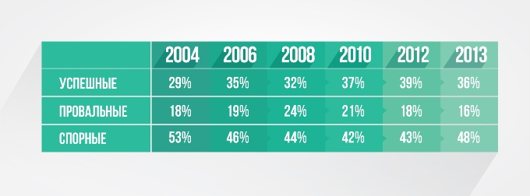

Slide 18
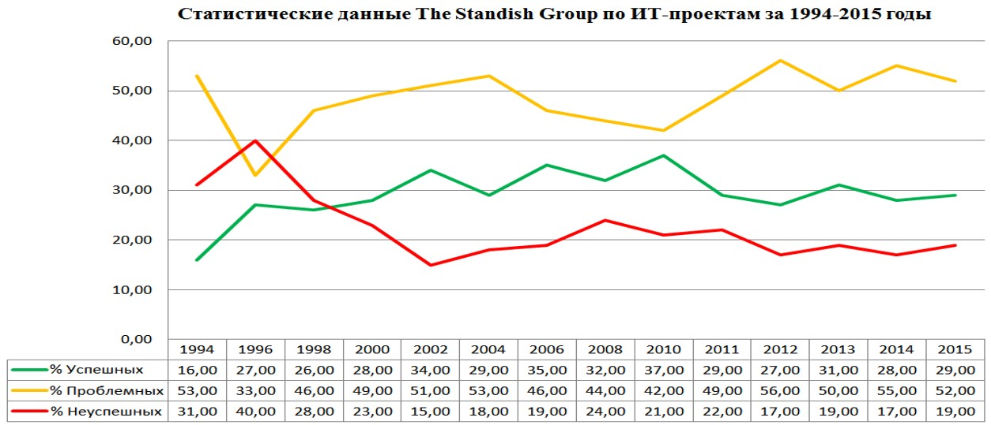

Slide 19
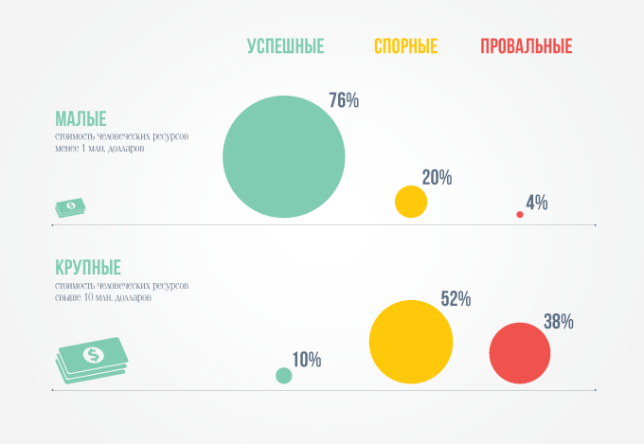

Slide 20
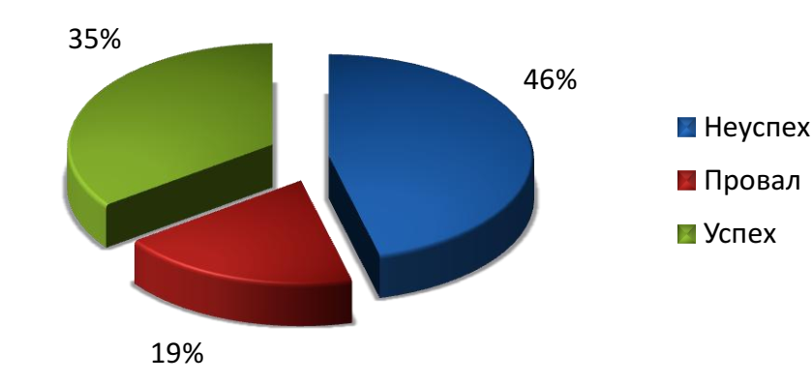
Результаты успешности ИТ-проектов

Slide 21
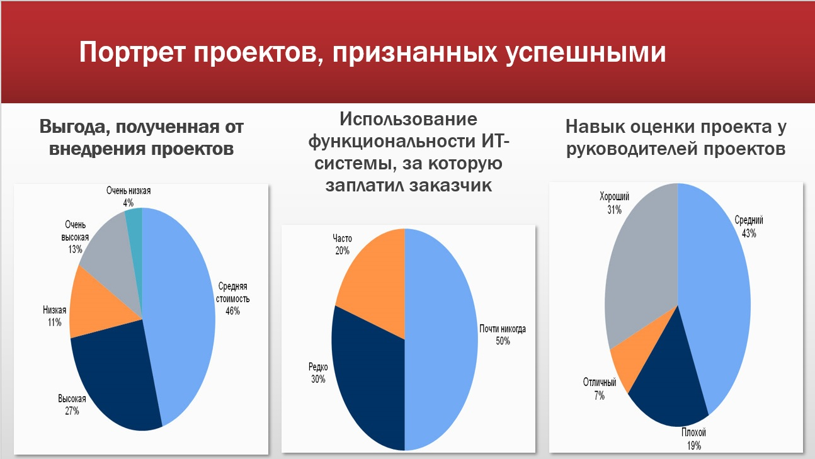

Slide 22
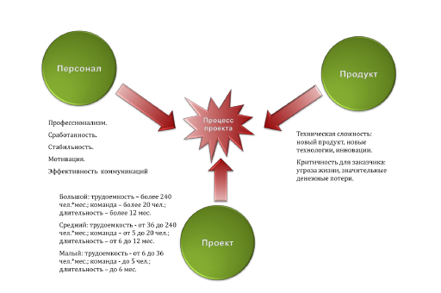
Закон 4 P

Slide 23
ПРОЕКТНЫЙ МЕНЕДЖМЕНТ
Приложение знаний, навыков, инструментов и методов к работам проекта для удовлетворения требований, предъявляемых к проекту
Создание временной динамичной организационной структуры для выполнения работ проекта, привлечение ресурсов и технологий, а также применение управленческих знаний и компетенций
Управленческая деятельность, направленная на достижение определенных результатов в условиях заданных параметров (срок, бюджет, ресурсы и др.)

Slide 24
Концепция 1. Цели проекта определяют его содержание
Цель – описание того, что мы хотим достичь.
Стратегия – констатация того, каким образом мы собираемся эти цели достигать.
Проекты преобразуют стратегии в действия, а цели в реальность.

Slide 25
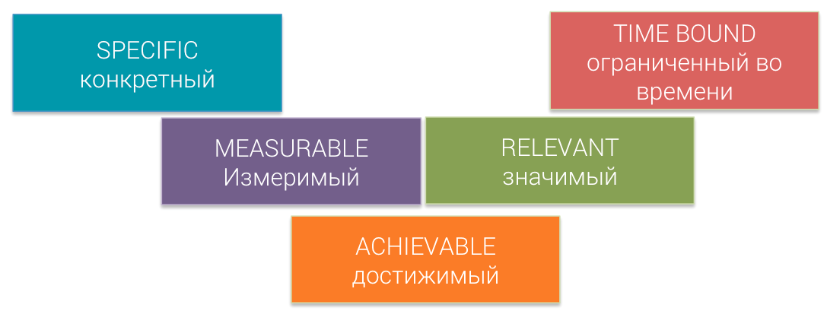
Критерии концепции SMART достижения целей

Slide 26
Smart-цели можно подразделить на четыре стандартные группы:
Предметные цели / качество
Предметная цель задает, по возможности, точно сформулированное задание, которое должно быть выполнено, и указывает определенные признаки качества, которые при этом должны быть достигнут
Цели по срокам
Рамки времени, в течение которого проект должен быть успешно завершен.
Цели по расходам
Реализация проекта не должна превышать рамки заданных расходов
Особые цели

Slide 27
Концепция 2 Тройственное ограничение
Ограничения определяют дополнительные требования и условия реализации проекта. Выделяют три основных ограничения: сроки, затраты, качество.
Известный закон Лермана гласит: «Любую техническую проблему можно преодолеть, имея достаточно времени и денег» Следствие Лермана уточняет: «Вам никогда не будет хватать либо времени либо денег»

Slide 28
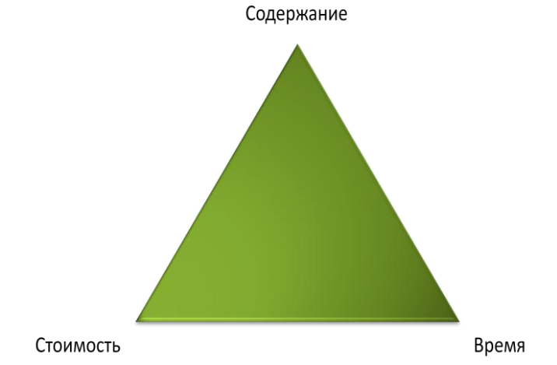

Slide 29
Какой из трех целей: срокам, расходам или содержанию отдать предпочтение, зависит от каждого отдельного проекта. На этот вопрос нельзя дать общий ответ. Кроме этого в процессе работы над проектом приоритеты могут меняться. И все же, чаще всего, на первом месте стоят предметные цели, а две другие цели имеют подчиненное значение. При этом очень важно, чтобы каждый участник проекта был хорошо проинформирован о приоритетах, чтобы приспосабливать свои отдельные действия к соответствующим подчиненным целям.

Slide 30
Концепция 3. Учет неопределенности
Уникальность целей и деятельности, выполняемой в рамках проекта, является источником неопределенности. Менеджер не может абсолютно точно определить состав работ, предвидеть все условия реализации проекта, четко сформулировать требования к ресурсам.
Важным условием достижения целей проект является нахождение разумного баланса между ограничениями и неопределенностью

Slide 31
Неопределенность - это неполнота и неточность информации о внутренних и внешних условиях реализации проекта, поэтому возможны те или иные непредсказуемые события, вероятностные характеристики которых неизвестны.
усиление динамики и сложности производственной деятельности предприятия
изменения внешней среды
увеличение неопределенности
В ходе реализации проекта могут возникнуть ситуации, вызывающие потери прибыли, выручки и имущества
Возможность таких потерь характеризует категория риска

Slide 32
Концепция 4. Концепция жизненного цикла проекта
Жизненный цикл проекта – последовательность фаз проекта, задаваемая исходя из потребностей управления проектом. Жизненный цикл проекта принято делить на фазы, фазы – на стадии, стадии – на этапы.
Традиционным является разбиение проекта на 4 крупных этапа: формулирование проекта, планирование, осуществление и завершение.

Slide 33
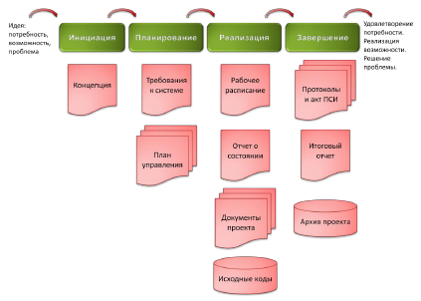

Slide 34
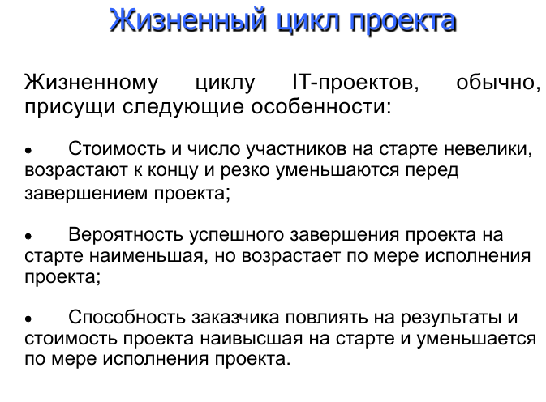

Slide 35
Концепция 5 . Концепция временной организационной структуры
Привлечение исполнителей к выполнению проекта
Четкое распределение ответственности за достижение целей
Ключевая роль менеджера проекта
Необходимость вписаться к существующую структуру организации, реализующей проект

Slide 36
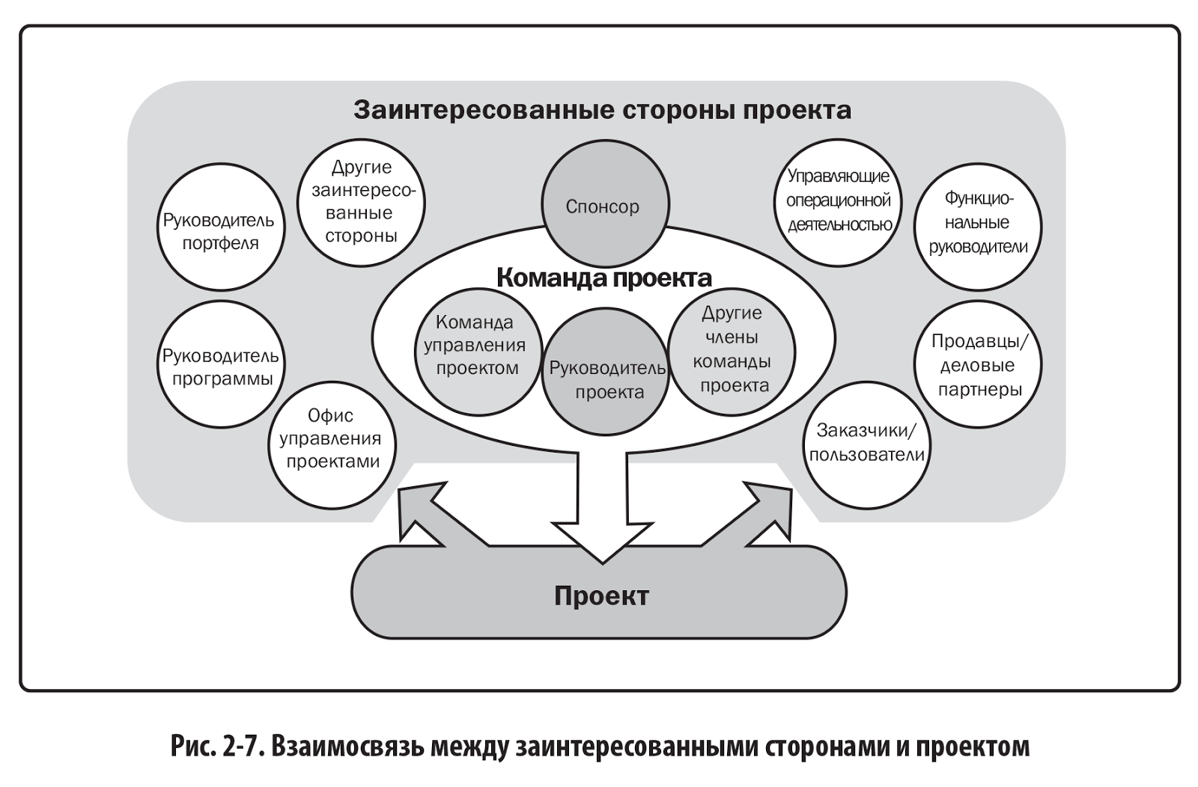

Slide 37
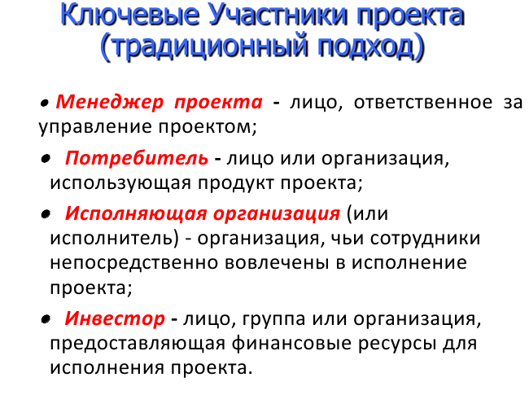

Slide 38
Концепция 6. Интеграция технологических и управленческих компетенций
Наличие технологий и квалифицированных исполнителей – главные составляющие успеха проекта

Slide 39
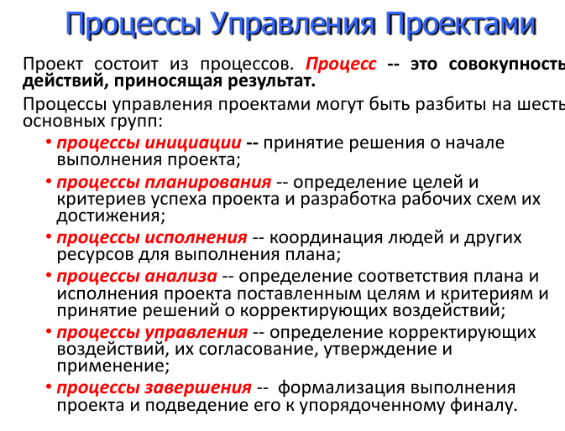

Slide 40
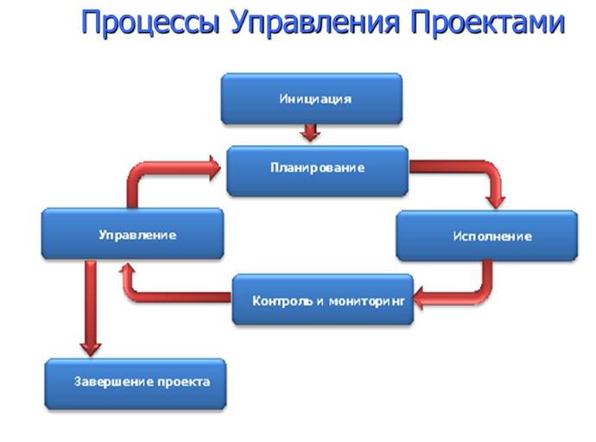

Slide 41
Стандарты управления проектами — это документы, определяющие понятия, термины, методологии, фазы, роли, обязанности и компетентность в сфере проектного менеджмента. Они представляют собой совокупность знаний и опыта работы, проверенных практически и признанных авторитетными источниками.

Slide 42
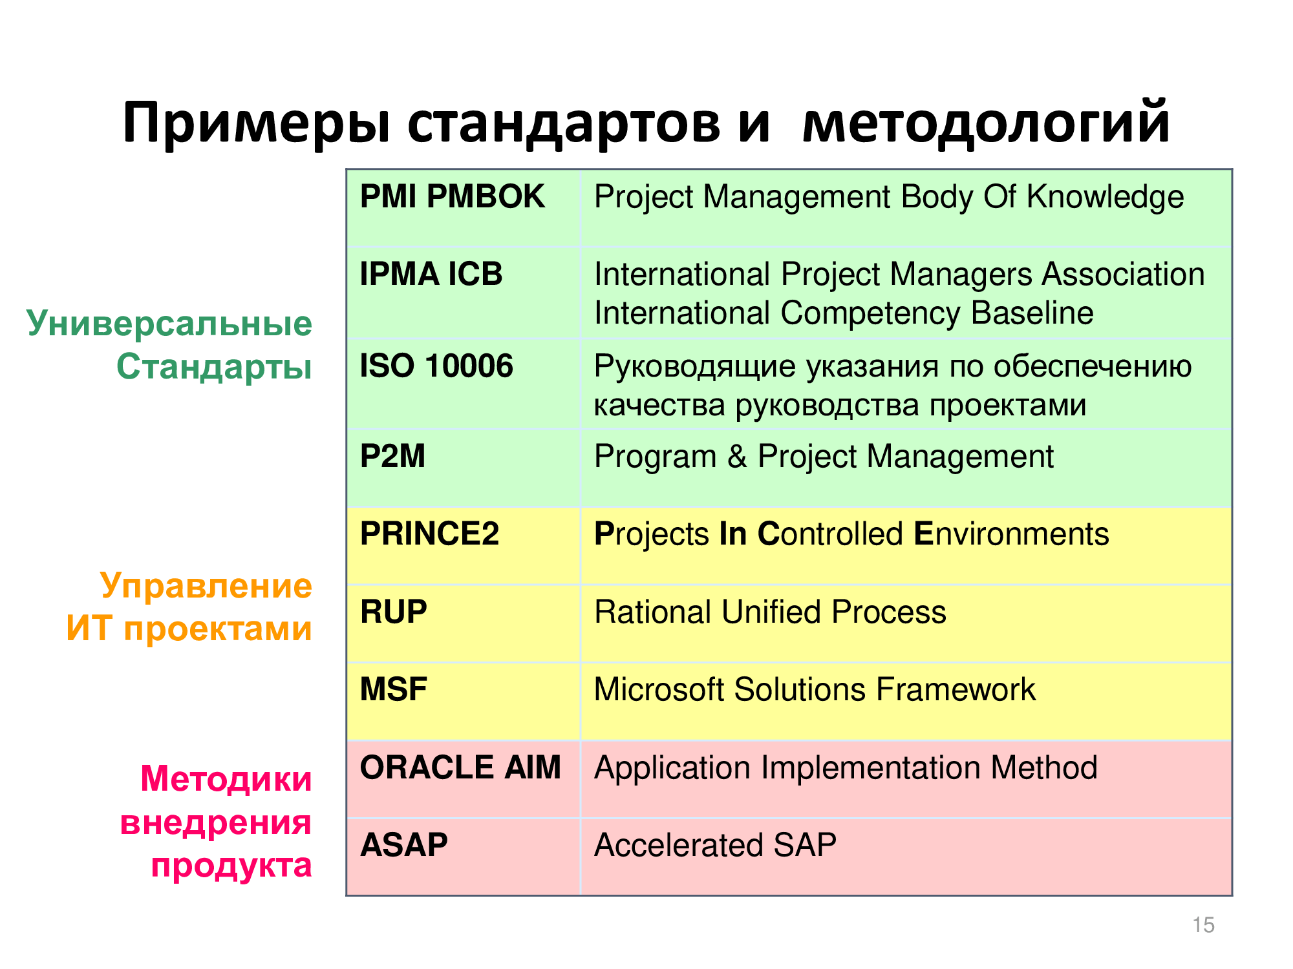

Slide 43
PMBOK (Project Management Body of Knowledge):
PMBOK разработан Project Management Institute (PMI) и является одним из самых широко распространенных стандартов управления проектами. Он определяет основные процессы, практики и знания, необходимые для эффективного управления проектами. PMBOK включает в себя такие элементы, как управление областями знаний проекта (Project Management Knowledge Areas), процессы управления проектом и соответствующие входы, выходы и инструменты.

Slide 44
Руководство PMBOK включает следующие разделы:
Введение
Процессы управления проектами
Области знаний управления проектами
Роль проектного менеджера
Каркас управления проектами

Slide 45
В стандарте детально описывается девять областей знаний, связанных с управлением проектами:
Управление интеграцией проекта
Управление содержанием проекта
Управление качеством проекта
Управление сроками проекта
Управление стоимостью проекта
Управление человеческими ресурсами проекта
Управление взаимодействием в проекте
Управление рисками проекта
Управление контрактами проекта

Slide 46
PRINCE2 (Projects in Controlled Environments)
:PRINCE2 является методологией управления проектами, разработанной в Великобритании. Он предоставляет набор описаний ролей, процессов и шаблонов, которые помогают в управлении проектами на разных уровнях сложности. PRINCE2 выделяет шесть основных переменных проекта (время, стоимость, качество, объем работы, риски и выгоды) и предоставляет рекомендации по их управлению.

Slide 47
Основные принципы PRINCE2 включают:
Непрерывная обоснованность бизнес-цели
Роли и ответственности
Управление по стадиям
Управление по исключениям
Фокус на продуктах
Принцип «адаптировать к контексту»

Slide 48
Процессы PRINCE 2
Запуск
Направление
Управление этапом
Управление поставками
Управление этапами
Инициирование
Завершение проекта

Slide 49
ISO 21500:
ISO 21500 является международным стандартом, разработанным Международной организацией по стандартизации (ISO). Он предоставляет руководство по управлению проектами и включает в себя общие принципы, процессы и практики управления проектами. ISO 21500 является общим руководством и может быть адаптирован к различным организационным контекстам.

Slide 50
Cтандарт ISO 21500
Контекст проекта
Руководящие принципы
Управление рисками
Процессы управления проектом
Роли и ответственности

Slide 51
История первая. Студент 3-го курса университета в целях
самообразования решил в одиночку переписать одну всемирно известную крупную программную систему, имеющую тысячи внедрений. Конечно, он не справился с работой самостоятельно, но сумел заинтересовать других программистов-любителей со схожими интересами, которые также стали работать над системой совершенно бесплатно в свободное от основной
работы время.

Slide 52
История вторая. Француз, учившийся программированию в
Швейцарии, самостоятельно написал компилятор примитивного учебного языка программирования. Язык был разработан профессором выпустившей его кафедры для использования в учебном процессе – для реализации фрагментов компилятора студентами в качестве курсовых и дипломных проектов. В языке намеренно не было сложных конструкций и операций ввода-вывода, что делало почти невозможным промышленное использование языка. С этим компилятором молодой выпускник уехал в США и попытался организовать его промышленный выпуск по цене в 10 раз ниже среднего уровня цен на компиляторы с других языков программирования.

Slide 53
Молодой программист из Санкт-Петербурга на досуге написал простую почтовую программу, позволяющую работать с электронной почтой через Web-интерфейс. До него в мире были разработаны и широко применялись десятки, если не сотни аналогичных систем.

Slide 54
Одна компания является гигантом и имеет консервативный имидж в обществе. Еще совсем недавно предписывалось, чтобы все, включая ремонтных рабочих, появлялись на работу в белых рубашках и галстуках. За почти столетие своего существования компания никогда не считалась научно-техническим лидером. Между тем ее цены на 25% выше цен конкурентов. Низкие планы объемов реализации приводят к тому, что планы менеджеров по продажам почти всегда выполнены, премии выплачиваются регулярно.

Slide 55
Два человека, бросивших колледж и продававших устройства для незаконных бесплатных междугородних разговоров, разработали компьютер за 1300 долл. Штаб-квартира этой компании располагалась в спальне одного учредителя, а сборочный конвейер – в гараже другого.

Slide 56
Мир меняется, менеджеры должны принимать решения быстро. Один человек не может руководить тысячью подчиненных. За одним исключением. Есть одна организация, самая старая на Земле. Она насчитывает всего 4 уровня иерархии и существует свыше полутора тысяч лет. В ней полностью отсутствует демократия, решения принимаются со скоростью улитки с опозданием в десятки лет.

